Slide 1

Chào mừng các em đến với tiết Tiếng Việt - Lớp 2

Slide 2


Thứ Năm ngày 13 tháng 1 năm 2022
Nghe – Viết
Mùa nước nổi

Slide 3
Mùa nước nổi
Đồng ruộng, vườn tược và cây cỏ như biết giữ lại hạt phù sa ở quanh mình, nước lại trong dần. Ngồi trong nhà, ta thấy cả những đàn cá ròng ròng, từng đàn, từng đàn theo cá mẹ xuôi theo dòng nước, vào tận đồng sâu.

Slide 4

VIẾT BÀI
Học sinh viết bài vào vở ô li

Slide 5
Thứ Năm ngày 13 tháng 1 năm 2022
Nghe – Viết
Mùa nước nổi
Đồng ...

Slide 6
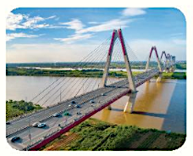

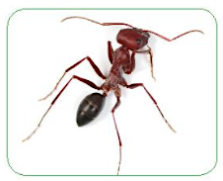
2. Tìm tên sự vật bắt đầu bằng c hoặc k.
cầu
cá
kiến

Slide 7
3. Chọn a hoặc b
a. Chọn ch hoặc tr thay cho ô vuông.
cây tre
chải tóc
quả chanh
che mưa
trải nghiệm
bức tranh
b. Tìm từ ngữ có tiếng chưa vần ac hoặc at.
ac:
củ lạc,
at:
hạt cát,

Slide 8

Củng cố, dặn dò
Notes:
Bài giảng thiết kế bởi: Hương Thảo - tranthao121004@gmail.com

